Slide 1

Acces Control Lists
Dan Pham
Fabricio Nascimento

Slide 2
Sommaire
Les problèmes de Droits
Les Système Traditionnel
Les ACL
L’implémentation sur UNIX (Linux)
Système de fichiers à Distance
Exemple

Slide 3
Les Problèmes
Le problème d’accès aux fichiers
1 Solution: La solution simple (Système Traditionnel)
II Solution: La solution ACL
Notes:
Simple -> Système Tradicionel
Ne résoudre pas 2 groupes avec différent permissions d’accès
ACL -> ACL :-)

Slide 4
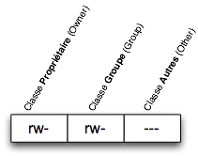
Système Traditionnel
Classe
Permission (rw-)
Sticky Bit et autres..
Notes:
Sticky Bit, setuid, setgid

Slide 5
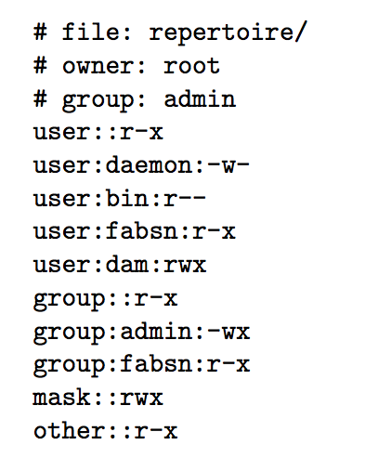
Les ACL sont une liste d’accès
Header
user:root
Utilisateurs Nommées
group:admin
Groupe
Nommé
others
Notes:
les acl sont une liste d acces!!!!!
header personnes aui possedent le repertoire
au debut comme le systeme traditionnel
puis utilisateur nomme et group nomme
dan par default il est “autres” (r-x) mais avec les acl il a (rwx)

Slide 6
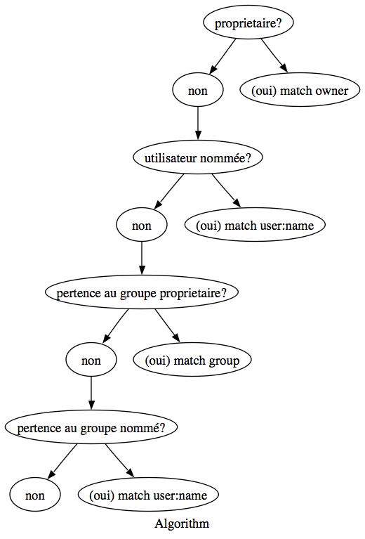
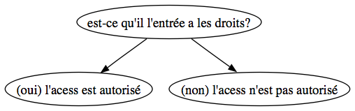
Algorithme
Notes:
MATCHING => CORRESPONDENCE

Slide 7



Correspondances
Owner: user1
Group Owner: group1
user2
user2 (group 1)

Slide 8
Compatibilite
Notes:
example : on ajoute les acl sur un serveur de l esisar, les utilisateurs doivent pouvoir l utiliser meme si il nont pas les acl
retrocompatibilite les programmes faits avant sans acl doivent pouvoir fonctionner.

Slide 9
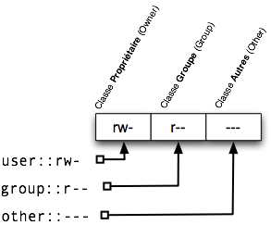
LES ACL MINIMALEs
Notes:
convertions ACL minimales vers Systeme Traditionnel
si aucun groupe nomme ou utilisateur nommes
aucun travail de convertion

Slide 10
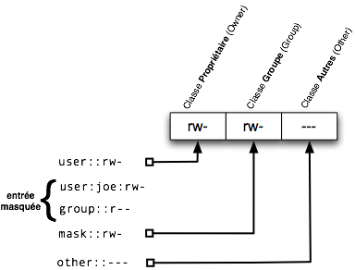
Les ACL ÉtenduES
Notes:
utilisateur nomme
groupe nomme
groupe proprietaire
borne par le masque
Exemple si je fais un mount sur un noyau avec acl une modif sur les acl etendu va entrainer conversion sur acl traditionnelles
Sans support acl, on recupere les systemes traditionnel

Slide 11
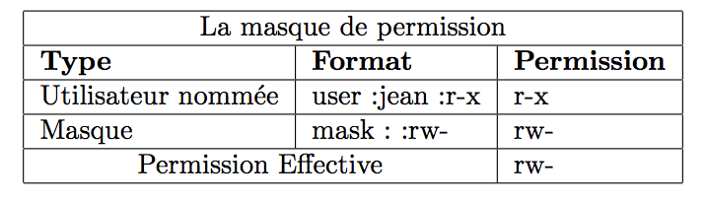
Masque
Notes:
Perte de permission a cause du masque
Avant masque calcule

Slide 12
HERITAGE
Notes:
example : on ajoute les acl sur un serveur de l esisar, les utilisateurs doivent pouvoir l utiliser meme si il nont pas les acl
retrocompatibilite les programmes faits avant sans acl doivent pouvoir fonctionner.

Slide 13




Heritage
ACL par défaut
Accès ACL
Mode Parameter
umask

Slide 14
Implementation

Slide 15

Attributs étendus
types: user, trusted, security et system
pas beaucoup d’applications

Slide 16
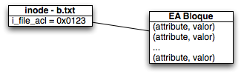

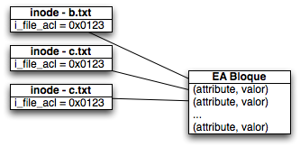
Ext 3
1024 max.
1,2,4 Kbs
Hash Table
Copy on Write
Noyaux sans ACL

Slide 17
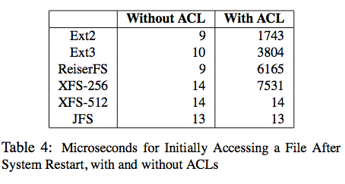
Performance

Slide 18
Backup
Compression avec tar ou cpio perdre les ACL
Solution PAX
getfacl et setfacl
Notes:
Portable archive InterChange possede les extended headers qui peuvent enregistrer les EA
Getfacl pas tres utiles pour quelques fichiers
Getacl on fait un dump
Setacl remet les acl

Slide 19
Système de Fichiers à Distance

Slide 20

Samba
Permettre les utilisateurs windows changer les ACL linux.
Problèmes de Compatibilité
  Acl DENY
  Masque
  Approche Cumulative des ACL Windows vs First Match POSIX
Notes:
CIFS : protocole pour le partage de fichier et imprimante qui va interfacer un systeme de fichier ext3 et NTFS
Probleme pas de MASK ntfs et pas de DENY ext3
ACL Windows Cumulatives : on prend l union de tous les droits et a la fin le DENY
POSIX au plus approche best match

Slide 21
NFS
NFSv1
  Problème de “Client-side cache”
NFSv2
  RPC appel APPEND (trop lourd)
  no_acl
NFSv3
  Propre ACL
  Non Compatible avec POSIX (pas de masque)

Slide 22
EXEMPLEs

Slide 23
Conclusion
Nouvelle fonction apporte de la complexité (Performance)
Problèmes arrivent (Backup)
Il faut bien choisir!
Notes:
performance
complexite dans l implementation sur le systeme de fichier cible
cote utilisateur, utilisation plus difficile

